Slide 1
2026 서울시 빅데이터 활용 경진대회 | 분석 부문
서울시 야간 택시 운행 데이터 분석을 통한
자율주행 택시 도입
우선 확대 구역 및 시간대 도출
분석 부문

Slide 2
목 차
01
분석 배경 및 목적
Slide 03–05
야간 택시 위기, 자율주행 현황
02
활용 데이터
Slide 06–07
6개 데이터셋, 4개 카테고리
03
분석 방법 (4단계 프레임워크)
Slide 08–12
오피스·교통공백·야간수요·우선순위
04
분석 결과 + 구역 유형 분리
Slide 13–16
TOP 10, 오피스/교통공백형, 잠재수요 검증
05
기대 효과 및 이해관계자 쟁점
Slide 17–18
사회적 효과, 택시기사 반발 쟁점 검토
06
한계점 및 개선방안
Slide 19
데이터 연도 한계, 향후 발전 방향
07
마무리 & 부록
Slide 20–21
결론 요약, 데이터·도구 목록
자율주행 택시 도입 우선 확대 구역 및 시간대 도출 | 2026 서울시 빅데이터 활용 경진대회
Page 02

Slide 3
문제 제기: 야간 택시의 두 가지 위기
SECTION 1. 분석 배경
공급 위기 · 고령 운전자 야간 안전
수요 위기 · 심야 대중교통 공백
64.6세
177개
개인택시 기사 평균 연령 (2024)
올빼미버스 미커버 행정동 (426개 중)
78%
VS
18개
60세 이상 비율 (개인택시)
올빼미버스 노선 수 (심야 전용)
63.1세
96.5%
법인택시 기사 평균 연령
막차 이후 지하철 수요 소멸률
야간 장시간 운행 → 피로 누적 → 안전 위협
지하철 막차 이후 택시 의존도 급증
자율주행 택시 도입 우선 확대 구역 및 시간대 도출 | 2026 서울시 빅데이터 활용 경진대회
Page 03

Slide 4
현황: 서울시 자율주행 택시 시범운행
SECTION 1. 분석 배경
이미 시작된 자율주행 택시, 하지만 갈 길이 멀다
서울 (강남 시범운행)
Waymo (미국)
7대
3,000대
운행 차량
운행 차량
강남 한정
10개 도시
운행 구역
vs
운행 구역
심야 전용
24시간
운행 시간
운행 시간
638건/일
주 50만 건
강남 권역 심야 추정 수요
주간 운행 건수
핵심 질문: 강남 다음은 어디인가? 데이터가 답한다
자율주행 택시 도입 우선 확대 구역 및 시간대 도출 | 2026 서울시 빅데이터 활용 경진대회
Page 04

Slide 5
분석 목적 및 범위 정의
SECTION 1. 분석 배경
목적: 자율주행 택시 확대 시 효과 극대화 구역·시간대 도출
왜 '오피스 야근 귀가 수요'에 집중하는가?
제외: 음주형 수요
선택: 오피스 귀가 수요
× 만취 승객 목적지 입력 불가
✓ 목적지 명확 → 완전 자율주행 최적
× 비상 상황 대응 능력 저하
✓ 평일 반복 패턴 → 예측 가능
→
× 불규칙·예측 불가 패턴
✓ 대중교통 공백 시간대와 일치
× 자율주행 안전성 저해 요소
✓ 수요 집중 + 데이터 검증 가능
분석 범위: 서울시 426개 행정동 × 22~02시 심야 시간대
자율주행 택시 도입 우선 확대 구역 및 시간대 도출 | 2026 서울시 빅데이터 활용 경진대회
Page 05

Slide 6
활용 데이터 구성 개요
SECTION 2. 활용 데이터
6개 데이터셋, 4개 카테고리 분석
👥 인구 유동
빅데이터캠퍼스
🚌 대중교통
열린데이터광장
· B009 KT 심야 유동인구
· 지하철 역별 시간대별 승하차 인원
· (행정동별 심야 유동인구)
· 버스 노선정보 + 정류소 위치정보
🏢 오피스 인프라
통계청
🗺 공간 데이터
SGIS
· 2024년 기준 사업체조사 자료
· 행정구역경계(읍면동) .shp
· (1,176,066행, 행정동별 업종·종사자)
· (서울 426개 행정동, EPSG:5179)
📋 배경 지표 (참고): 운수종사자 연령 현황 (TMACS) / 교통사고 현황 (TAAS) ─ 공공데이터포털
자율주행 택시 도입 우선 확대 구역 및 시간대 도출 | 2026 서울시 빅데이터 활용 경진대회
Page 06

Slide 7
활용 데이터 상세 목록
SECTION 2. 활용 데이터
구분
데이터셋명
출처
단계
활용 목적
인구 유동
B009 KT 심야 유동인구
빅데이터캠퍼스
3단계
행정동별 심야 수요 지수 산출
대중교통
지하철 역별 시간대별 승하차 인원
열린데이터광장
2단계
막차 이후 수요 패턴 분석
대중교통
버스 노선정보 + 정류소 위치정보
열린데이터광장
2단계
올빼미버스 커버리지 분석
오피스 인프라
2024 사업체조사 (1,176,066행)
통계청
1단계
오피스 밀집도 지수 산출
공간
행정구역경계(읍면동) .shp
SGIS
전단계
행정동 공간 분석 기반
배경 지표*
운수종사자 연령 현황 (TMACS)
공공데이터포털
배경
고령화 맥락 근거
배경 지표*
교통사고 현황 (TAAS)
공공데이터포털
배경
안전 위험 근거
빅데이터캠퍼스
열린데이터광장
통계청/SGIS
배경지표(참고)
자율주행 택시 도입 우선 확대 구역 및 시간대 도출 | 2026 서울시 빅데이터 활용 경진대회
Page 07

Slide 8
4단계 분석 프레임워크 개요
SECTION 3. 분석 방법
3가지 지수(오피스 밀집도 · 교통공백 · 야간수요)를 각각 계산한 뒤 가중 합산하여 서울 426개 행정동의 자율주행 도입 우선순위 결정
1단계
2단계
3단계
4단계
오피스
구역 분류
대중교통
공백 분석
심야 수요
분석
우선순위
도출
통계청 사업체조사
지하철 시간대별 승하차
B009 KT 심야유동인구
가중합산
업종 필터 J·K·M·N·L
▶
올빼미버스 500m 버퍼
▶
(빅데이터캠퍼스)
▶
35%+35%+30%
Min-Max 정규화
커버리지 계산
행정동별 합산
구역 유형 분류
밀집도 지수(0~1)
공백 지수(0~1)
야간수요 지수(0~1)
최종 랭킹 산출
복합지수 = 오피스밀집도(35%) + 대중교통공백(35%) + 야간수요(30%)
자율주행 택시 도입 우선 확대 구역 및 시간대 도출 | 2026 서울시 빅데이터 활용 경진대회
Page 08

Slide 9
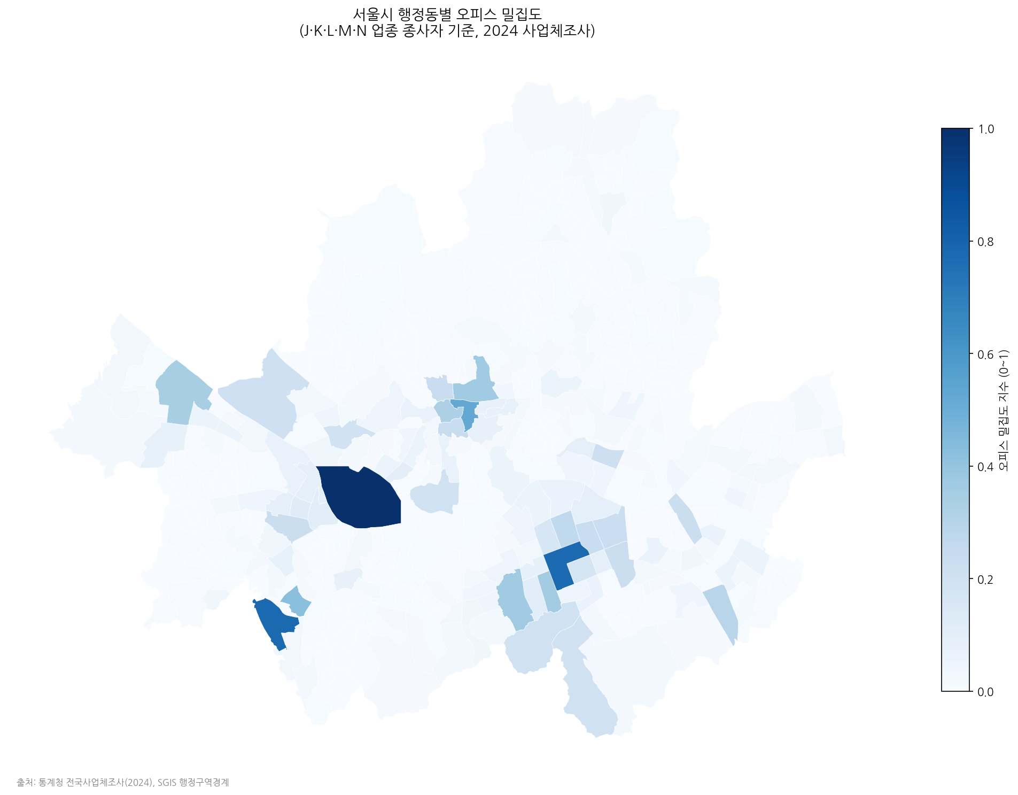
1단계: 오피스 구역 분류 (오피스밀집도 지수)
SECTION 3. 분석 방법
① 오피스밀집도
② 교통공백
③ 야간수요
④ 우선순위 도출
분석 방법
💡 지수가 높을수록 = 오피스 업종 종사자가 많이 모여 있는 행정동
데이터: 통계청 2024 사업체조사
(1,176,066개 사업체, 426개 행정동)
오피스 업종: J·K·M·N·L (5개 업종)
Min-Max 정규화 → 지수(0~1)
상위 오피스 밀집 지역 TOP 5
1위
여의동
1.000
2위
가산동
0.781
3위
역삼1동
0.773
4위
명동
0.530
5위
을지로동
0.451
자율주행 택시 도입 우선 확대 구역 및 시간대 도출 | 2026 서울시 빅데이터 활용 경진대회
Page 09

Slide 10
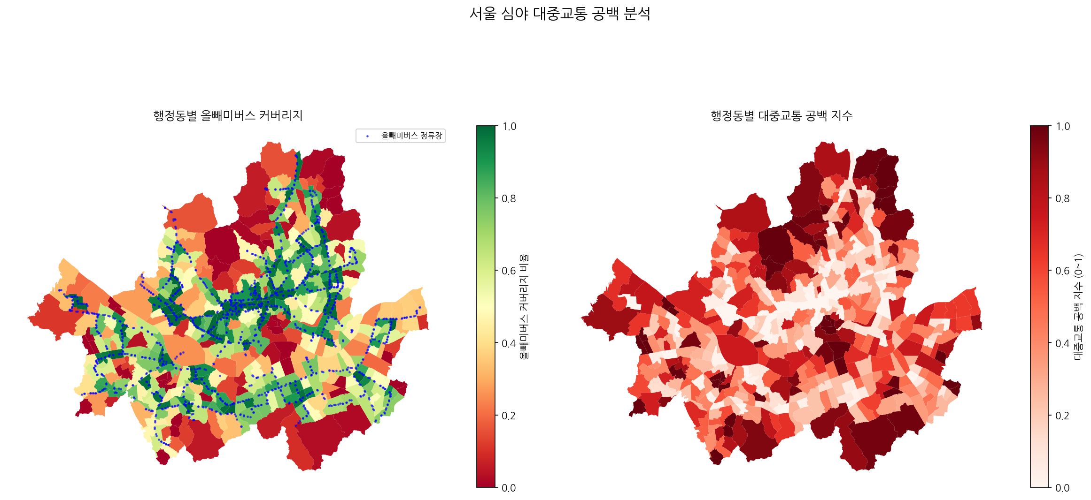
2단계: 대중교통 공백 분석 (교통공백 지수)
SECTION 3. 분석 방법
① 오피스밀집도
② 교통공백
③ 야간수요
④ 우선순위 도출
분석 방법
💡 지수가 높을수록 = 올빼미버스가 닿지 않아 심야 이동 수단이 없는 지역
올빼미버스 18개 노선 / 1,494개 정류장
정류장 500m 버퍼 → 행정동 커버리지 계산 (국토부 보행 허용 거리 기준)
대중교통공백_지수 = 1 - 커버리지 비율
참고: 지하철 22~02시 승하차 → 공백 시간대 재확인
249개
올빼미버스 커버 행정동
177개
미커버 행정동 (교통공백)
3.5%
막차 후 지하철 잔존율
자율주행 택시 도입 우선 확대 구역 및 시간대 도출 | 2026 서울시 빅데이터 활용 경진대회
Page 10

Slide 11
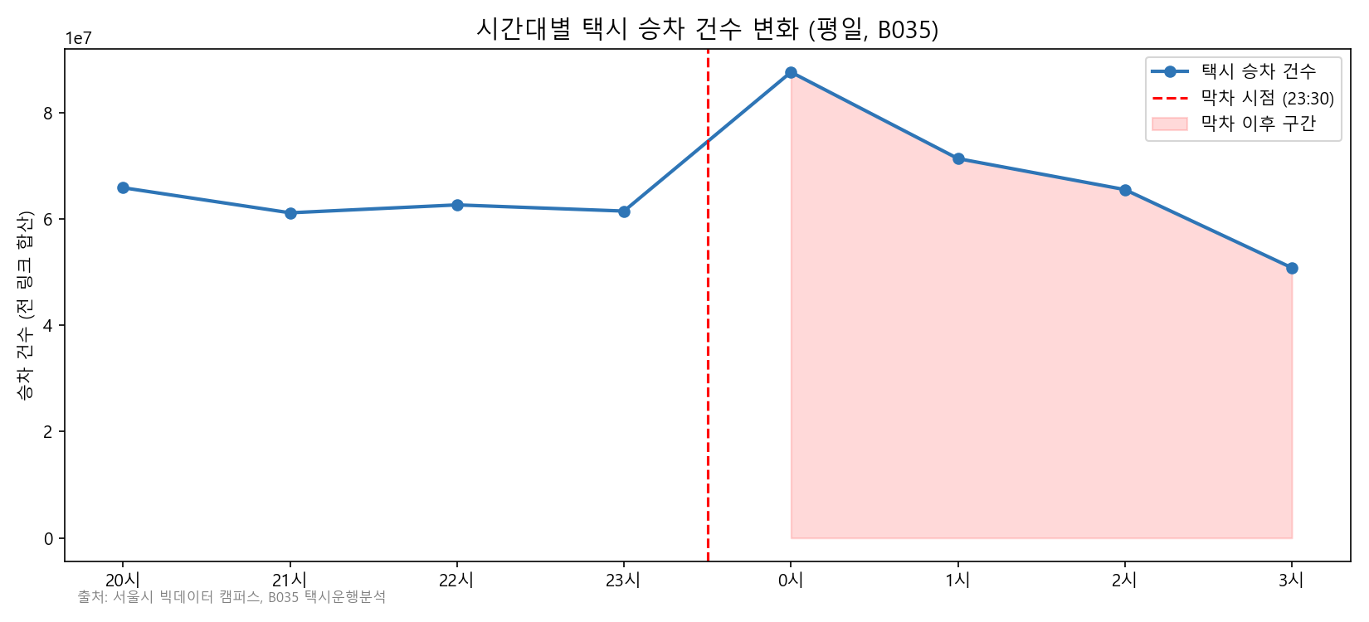
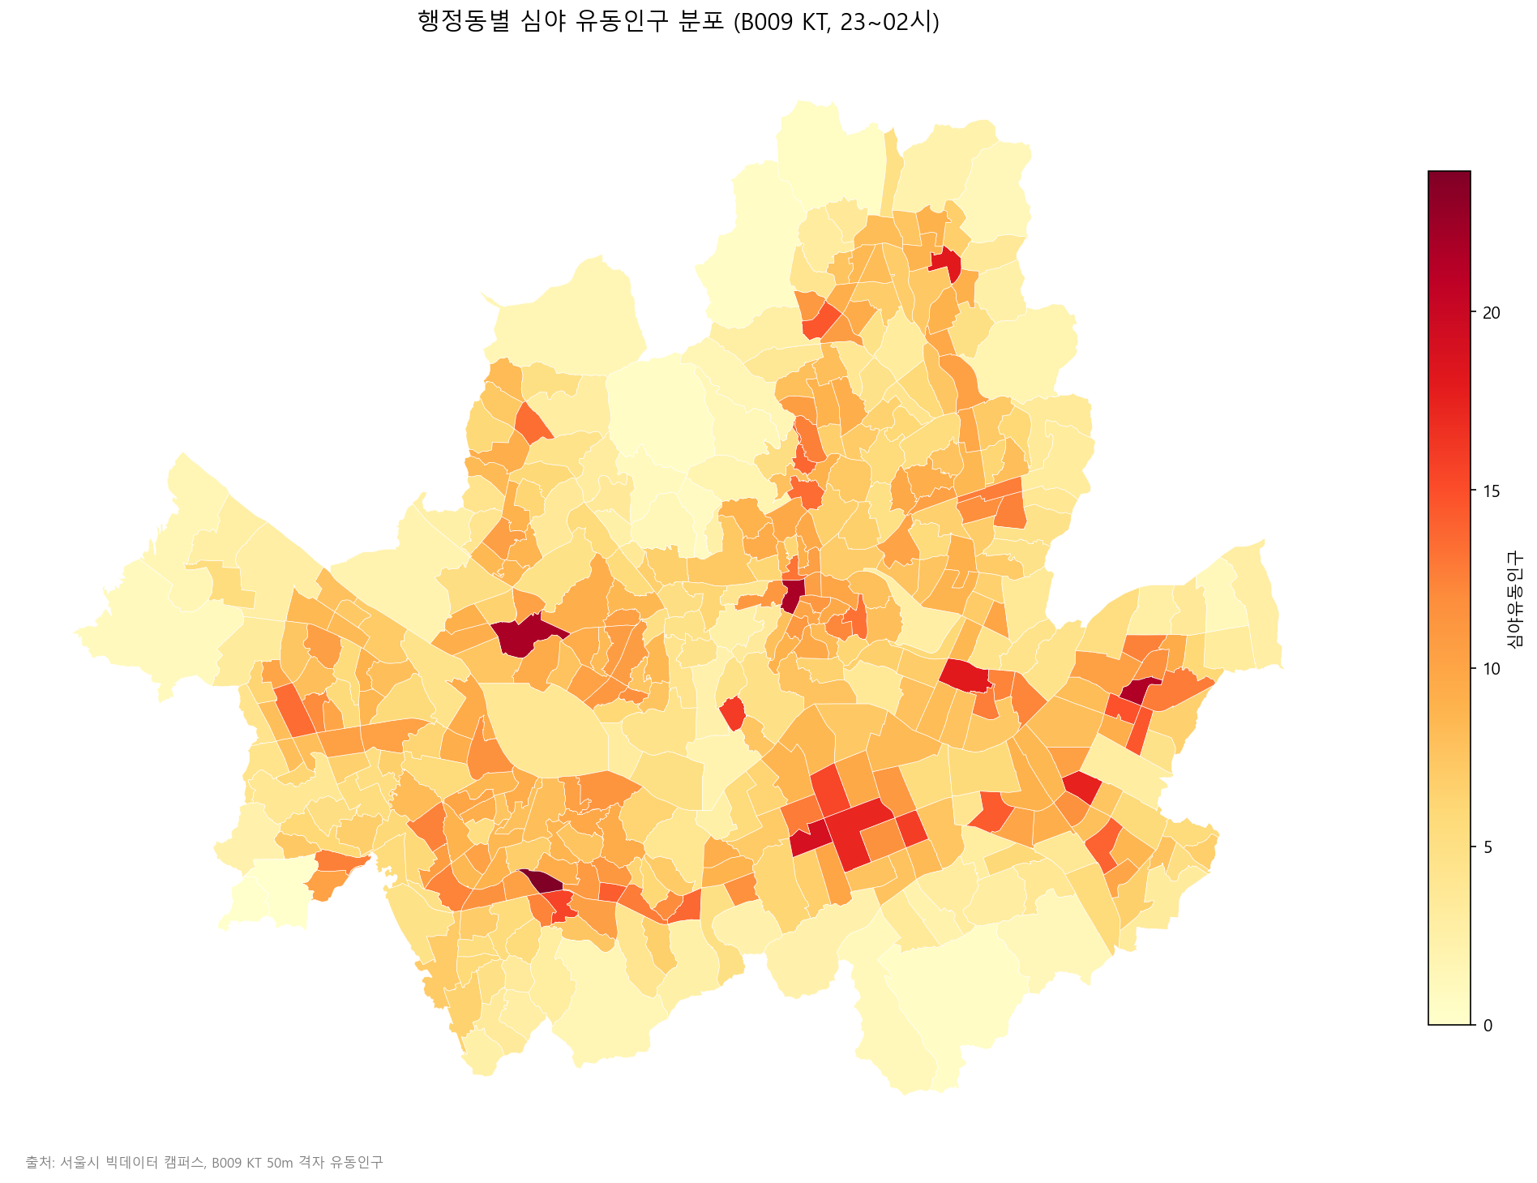
3단계: 심야 수요 분석 (야간수요 지수)
SECTION 3. 분석 방법
① 오피스밀집도
② 교통공백
③ 야간수요
④ 우선순위 도출
※ B009 KT 심야 유동인구 기반 분석 (빅데이터캠퍼스 방문 실행) | 💡 지수 높을수록 = 심야에 실제로 많은 사람이 이동하는 행정동
· 행정동별 심야 유동인구 합산 → Min-Max 정규화
· 야간수요 지수(0~1) 산출 완료
· 424개 행정동 / 행정동코드 8자리 정규화 완료
자율주행 택시 도입 우선 확대 구역 및 시간대 도출 | 2026 서울시 빅데이터 활용 경진대회
Page 11

Slide 12
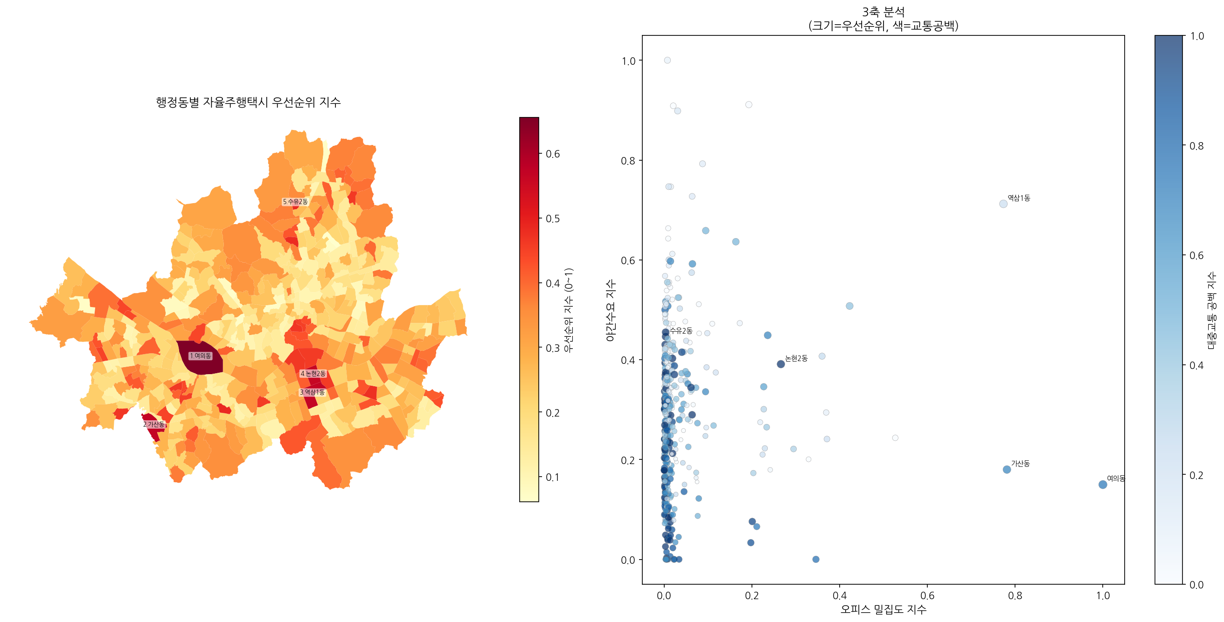
4단계: 우선순위 도출 (복합지수)
SECTION 3. 분석 방법
① 오피스밀집도
② 교통공백
③ 야간수요
④ 우선순위 도출
복합지수 산출 공식
우선순위 지수 =
오피스밀집도 × 0.35
+ 대중교통공백 × 0.35
+ 야간수요 × 0.30
가중치 근거
오피스밀집도 35%: 야근 귀가 수요 존재 확인
대중교통공백 35%: 공급 대체 수단 부재 지역
→ 수요 존재 + 공급 부재 = 자율주행 최우선 조건
야간수요 30%: KT 유동인구 실제 수요 확인
💡 복합지수(0~1): 높을수록 자율주행 도입 시 수익성·형평성 효과가 큰 지역
→ 426개 행정동 전체 우선순위 산출 + 구역 유형 분류
자율주행 택시 도입 우선 확대 구역 및 시간대 도출 | 2026 서울시 빅데이터 활용 경진대회
Page 12

Slide 13
분석 결과: 복합지수 우선순위 TOP 10
SECTION 4. 분석 결과
복합지수(0~1): 값이 클수록 자율주행 도입 효과가 큰 지역 | 오피스밀집도·교통공백·야간수요 각 지수도 0에 가까울수록 낮고 1에 가까울수록 높음
순위
행정동
오피스밀집도
교통공백
야간수요
복합지수
구역유형
1
여의동
1.000
0.744
0.150
0.655
오피스 밀집형
2
가산동
0.781
0.691
0.180
0.569
오피스 밀집형
3
역삼1동
0.773
0.231
0.712
0.565
오피스 밀집형
4
논현2동
0.266
1.000
0.391
0.560
오피스 밀집형
5
수유2동
0.003
1.000
0.446
0.485
교통공백형
6
성현동
0.003
0.989
0.455
0.484
교통공백형
7
삼각산동
0.002
1.000
0.430
0.480
교통공백형
8
삼전동
0.019
0.993
0.403
0.475
교통공백형
9
개봉3동
0.040
0.936
0.415
0.466
교통공백형
10
금호2·3가
0.002
0.989
0.394
0.465
교통공백형
오피스 밀집형 (23개 동) — 수익성 중심, 1차 확대 대상
교통공백형 (102개 동) — 형평성 관점, 단계적 확대 대상
자율주행 택시 도입 우선 확대 구역 및 시간대 도출 | 2026 서울시 빅데이터 활용 경진대회
Page 13

Slide 14
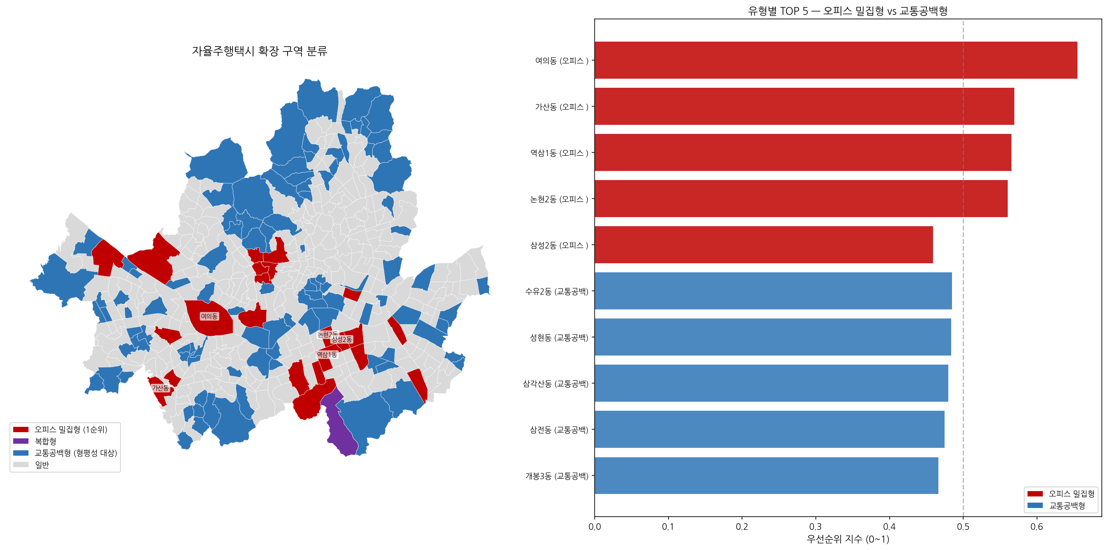
구역 유형 분리: 오피스 밀집형 vs 교통공백형
SECTION 4. 분석 결과
1유형: 오피스 밀집형 (23개 동) — 1차 확대 대상
기준: 오피스_밀집도_지수 ≥ 0.2
(0.1~0.2 구간 7개 동 → 복합형으로 별도 관리)
대표 지역: 여의동(금융) / 가산동(IT) / 역삼1동
구로3동(IT) / 명동(업무)
잠재수요 (TOP 3):
여의동 10,235건/일 / 가산동 7,997건/일
역삼1동 7,916건/일
2유형: 교통공백형 (102개 동) — 형평성 확대 대상
기준: 오피스_밀집도_지수 < 0.1
AND 대중교통공백_지수 ≥ 0.7
대표 지역: 수유2동 / 삼각산동 / 개봉3동
신길3동 / 중계1동
특성: 수익보다 사회적 형평성·이동권 보장 관점
자율주행 택시 도입 우선 확대 구역 및 시간대 도출 | 2026 서울시 빅데이터 활용 경진대회
Page 14

Slide 15
오피스 밀집형 잠재수요 정량 추정 (복합지수 검증)
SECTION 4. 분석 결과
잠재수요(건/일) = 오피스 종사자 수 × 야근율(25%) × 택시의존율(30%) ※ 이론적 수요 상한치 추정
순위
행정동
오피스 종사자
잠재수요(건/일)
강남 대비 배율
1
여의동
136,466명
10,235건
16.0배
2
가산동
106,631명
7,997건
12.5배
3
역삼1동
105,551명
7,916건
12.4배
4
논현2동
36,372명
2,728건
4.3배
5
구로3동
42,219명
3,167건
5.0배
※ 강남 권역 심야 추정 수요 기준: 638건/일 (야근율·택시의존율 동일 공식 적용)
여의도 추정 수요 10,235건/일 — 강남 권역(638건) 대비 약 16배 규모, 1차 확대 최우선
자율주행 택시 도입 우선 확대 구역 및 시간대 도출 | 2026 서울시 빅데이터 활용 경진대회
Page 15

Slide 16
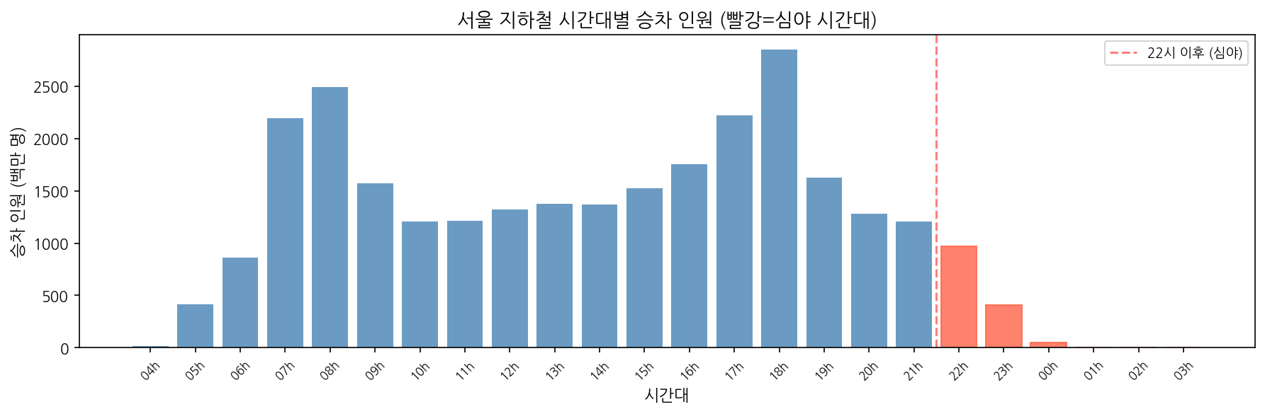
막차 전후 수요 변화 (지하철 시간대별 분석)
SECTION 4. 분석 결과
96.5%
막차 이후
지하철 이용 소멸률
3.5%
00~02시 잔존율
(600개 역 평균)
※ 22시 이후 지하철 이용 급감, 막차(23~24시) 이후 대중교통 완전 종료 → 올빼미버스 미커버 177개 동은 이동 수단 전무 상태
자율주행 택시 도입 우선 확대 구역 및 시간대 도출 | 2026 서울시 빅데이터 활용 경진대회
Page 16

Slide 17
사회적 기대 효과
SECTION 5. 기대 효과
🛡 안전
🚕 이동권
고령 운전자 야간 위험 노출 감소
개인택시 평균 64.6세, 78%가 60세 이상
자율주행으로 야간 사고 위험 구조적 해소
오피스 밀집형: 야근 귀가 자율주행 확보
교통공백형: 주거 소외지역 이동권 보장
서울 전역 야간 이동 형평성 향상
📊 정책 근거
🏙 스마트시티
데이터 기반 우선순위 제시
강남 이후 확대 기준 과학적 도출
복합지수로 객관적 의사결정 가능
실시간 데이터 활용 정책 고도화
운행 피드백 → 수요 예측 정밀화
서울 자율주행 생태계 선도
자율주행 택시 도입 우선 확대 구역 및 시간대 도출 | 2026 서울시 빅데이터 활용 경진대회
Page 17

Slide 18
이해관계자 쟁점: 택시기사 반발과 본 분석의 입장
SECTION 5. 기대 효과
🚕 택시업계의 반발 현황
✅ 본 분석이 이 문제를 피하는 이유
규제 장벽
분석 시간대
택시산업 보호를 위한 규제로 자율주행
진입 가로막아 (세계일보, 2025.09)
운행 대상: 밤 10시 ~ 새벽 5시
→ 택시기사들이 이미 자발적으로
'운행을 선택하지 않는 시간대'
일자리 우려
→
공급 공백 데이터
개인택시 비중 70% — 준비 없이 도입 시
택시종사자 피해 불가피
새벽 2시 개인택시 가동률 14%
(7,000대/49,000대)
심야 피크 대비 5,551대 부족 (서울시)
한국 현황
실증 근거
서울 전통택시 비중 94% (뉴욕 12%)
자율주행 전환 속도 크게 뒤처짐
한국은행(2025): 자율주행 7,000대 투입 시
→ 하루 37,800건 추가 승차
→ 연간 1,600억 원 소비자 이익
결론: 본 분석은 택시기사의 '운행 공백 시간대'를 대상으로 하므로 기존 생계와 직접 충돌하지 않음. 서울시도 이미 강남 심야 자율주행 택시를 밤 10시~새벽 5시에 운행 중(2026년 7대).
출처: 세계일보(2025.09), 한국은행 BOK이슈노트 2025-24호, 서울시 심야 1~2시 개인택시 운행 통계(서울앤드)
자율주행 택시 도입 우선 확대 구역 및 시간대 도출 | 2026 서울시 빅데이터 활용 경진대회
Page 18

Slide 19
한계점 및 개선방안
SECTION 6. 한계점
데이터 연도 한계: KT 유동인구(B009)는 2016~2018년 데이터로 최신 야간 이동 패턴과 차이 있음. 사업체조사는 2024년 기준이나 2025~2026년 재택근무·오피스 재배치는 미반영.
데이터 한계
개선방안
B035 택시 링크 데이터 행정동 매핑 실패
→ B009(유동인구)로 대체 (간접 지표)
B035 링크-행정동 코드 재매핑 후
택시 실수요 직접 분석 가능
오피스 야근 실태 직접 데이터 미확보
→ 종사자 수로 간접 추정
자율주행 실제 운행 데이터 피드백 루프
→ 분석 정밀도 지속 향상
KT 유동인구(B009): 2016~2018 수집 데이터
→ 최신 심야 수요 패턴 미반영 가능
요일별(평일·휴일)·계절별 세분화 분석
→ 수요 패턴 고도화
교통공백형: 교통 부재로 이동 자체 억압(억압된 수요)
→ KT 유동인구 과소 측정 구조적 한계
최신 유동인구 데이터로 억압 수요 재측정
→ 교통공백형 실제 잠재 규모 재산출
자율주행 택시 도입 우선 확대 구역 및 시간대 도출 | 2026 서울시 빅데이터 활용 경진대회
Page 19

Slide 20
감사합니다

Slide 21
부록: 사용 데이터 및 분석 도구
부록
사용 데이터
분석 도구
[빅데이터캠퍼스]
Python 3.10
· B009 KT 심야 유동인구 (행정동별 심야 유동인구)
(pandas, geopandas, shapely,
[서울 열린데이터광장]
scikit-learn, matplotlib)
· 지하철 역별 시간대별 승하차 인원 정보
Jupyter Notebook
· 버스 노선 정보 조회
서울시 빅데이터캠퍼스 분석 환경
· 버스정류소 위치정보
[통계청]
· 2024년 기준 전국사업체조사 자료 (1,176,066행)
주요 참고문헌
· 서울특별시 (2024). 자율주행차 운행 현황 보도자료
[SGIS 통계지리정보서비스]
· 통계청 (2024). 전국사업체조사 결과
· 행정구역경계(읍면동) bnd_dong_11_2025_2Q.shp
· 서울시 빅데이터캠퍼스 (B009 데이터 제공)
[공공데이터포털 / TAAS / TMACS] 배경 지표
· 도로교통공단 TAAS 교통사고 통계
· 도로교통공단 교통사고 상세 (TAAS)
· SGIS 통계지리정보서비스 행정구역경계
· 운수종사자 연령 현황 (TMACS)
자율주행 택시 도입 우선 확대 구역 및 시간대 도출 | 2026 서울시 빅데이터 활용 경진대회
Page 21

